Slide 1

8 Queen Puzzle
with
Local Search Algorith
(Hill Climbing)
5025211061
Helmi Abiyu Mahendra

Slide 2
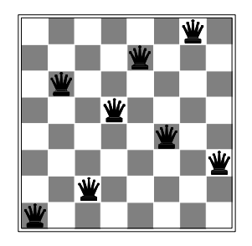

8 queens
Bidak queen yang ditempatkan pada posisi tidak saling serang satu sama lain (vertikal, horizontal, dan diagonal)
Helmi Abiyu Mahendra_5025211061

Slide 3
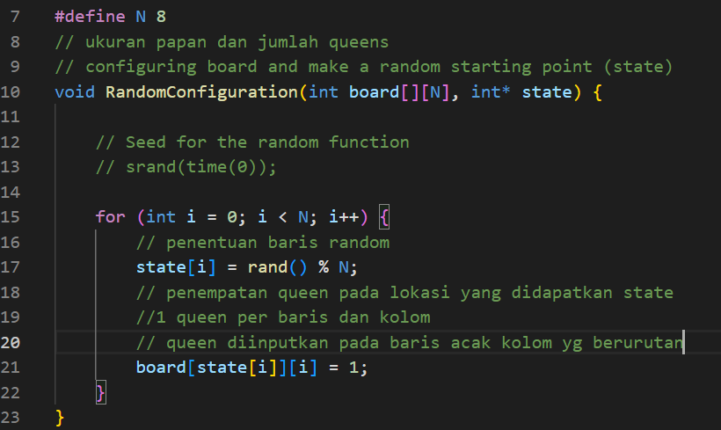

Fungsi RandomConfiguration untuk menciptakan kondisi awal (initial state) secara acak.
Helmi Abiyu Mahendra_5025211061

Slide 4
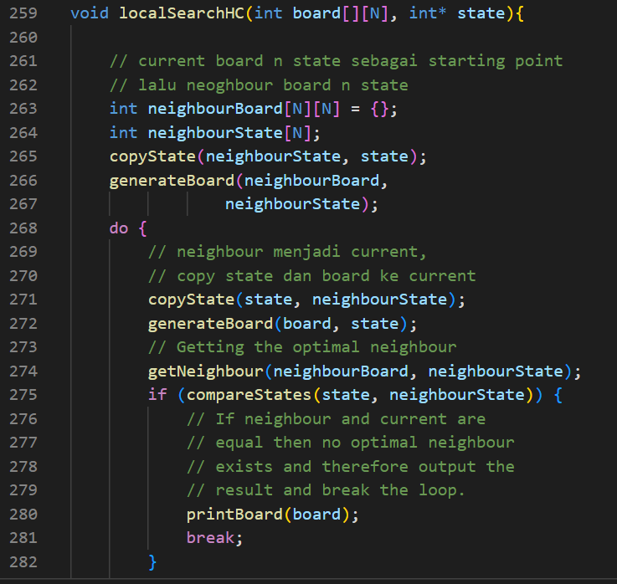
Fungsi localSearch untuk mencari state dengan nilai heuristic terkecil
terdiri atas generate board, copyState, compare state, get neighbour, dan calculate objective
Helmi Abiyu Mahendra_5025211061

Slide 5
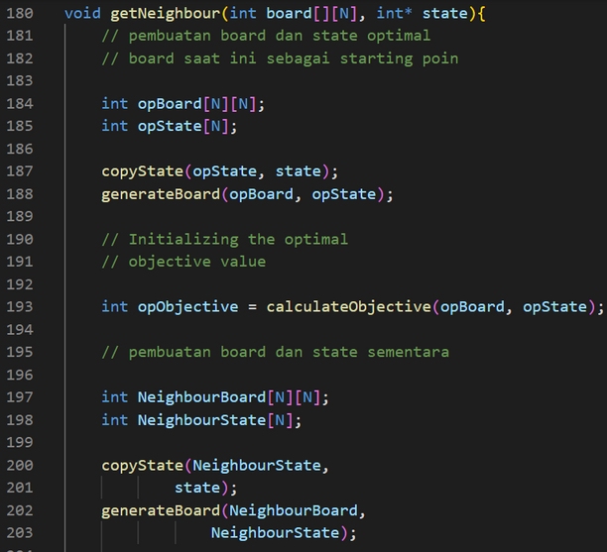
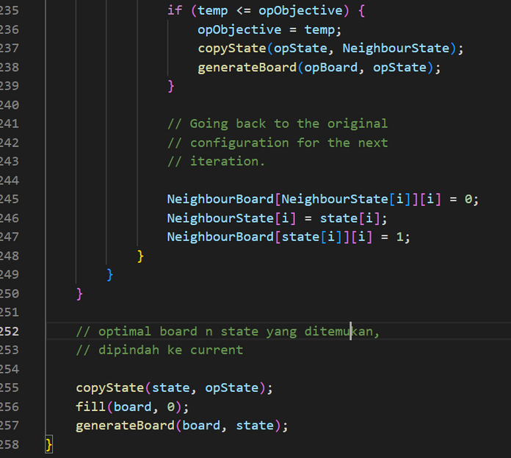
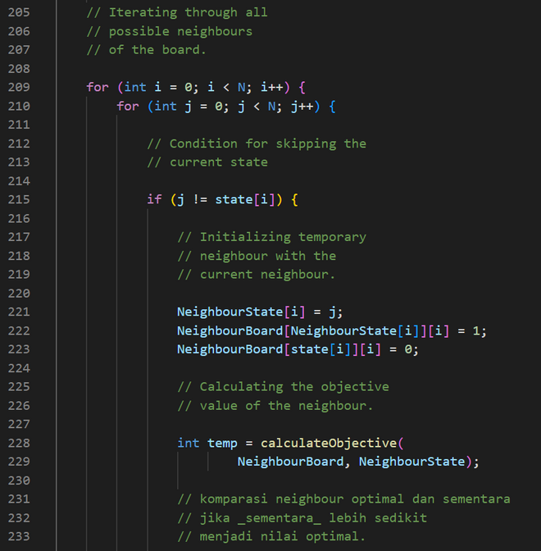
Fungsi getNeighbour untuk menemukan neighbour dengan state optimal sebagai acuan komparasi goal state
Helmi Abiyu Mahendra_5025211061

Slide 6
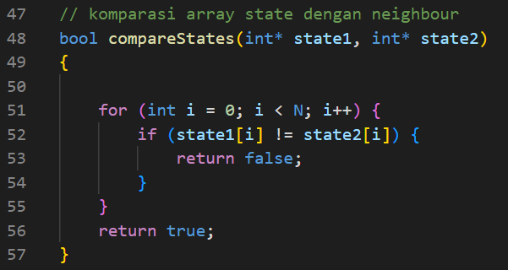
Fungsi compareState untuk pengecekan kesamaan posisi queen
Helmi Abiyu Mahendra_5025211061

Slide 7
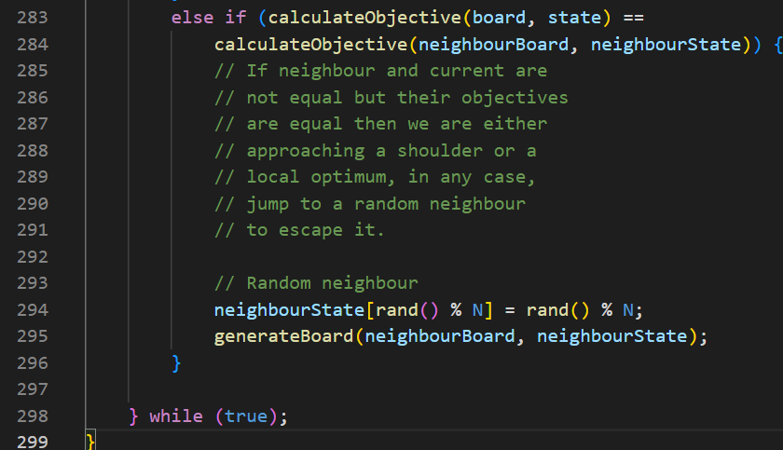
Fungsi localSearch untuk mencari state dengan nilai heuristic terkecil
terdiri atas generate board, copyState, compare state, get neighbour, dan calculate objective
Helmi Abiyu Mahendra_5025211061

Slide 8
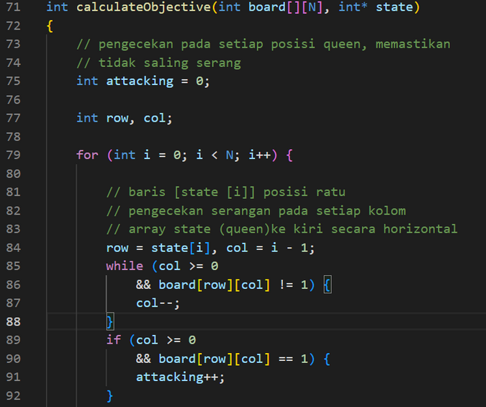
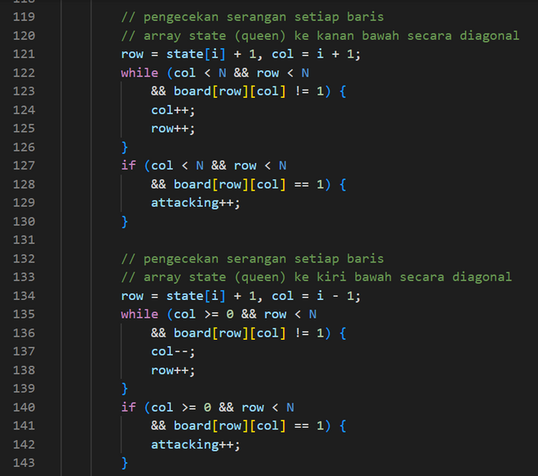
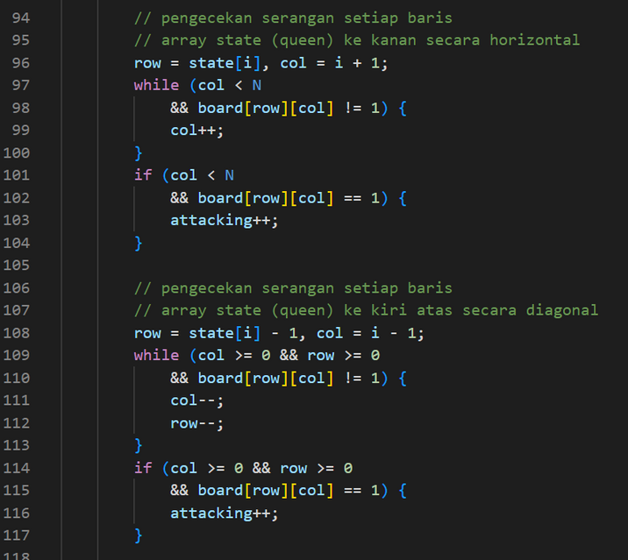
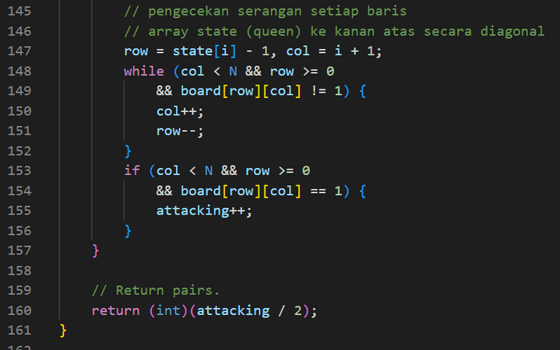
Fungsi calcualte objective
untuk pengecekan kondisi apakah ada queen yang saling serang
Helmi Abiyu Mahendra_5025211061

Slide 9
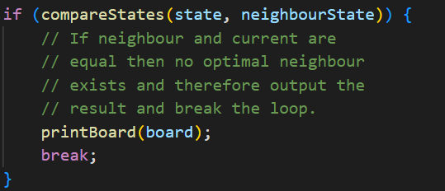
pengulangan dilakukan hingga posisi ratu (current) sudah sesuai dengan optimal neighbour.
Helmi Abiyu Mahendra_5025211061

Slide 10
Sekian
Terimakasih

